Slide 1
Regionernes resultater 2016
Grafikker fra GF-publikationen

Slide 2
Mere sundhed for pengene og kortere ventetider

Slide 3
Patienttilfredsheden er høj på de danske hospitaler

Slide 4
Ventetiderne i psykiatrien fortsætter med at falde

Slide 5
Rekordlav ventetid til planlagt operation

Slide 6
128.626 patienter til udredning og behandling hos private

Slide 7
Hurtigere akutbehandling i hele landet

Slide 8
Flere danskere overlever lungekræft efter operation

Slide 9
Overlevelsen efter kræft er stigende

Slide 10
Mindskede regionale forskelle i kræftdødelighed

Slide 11
Kortere og bedre forløb for kræftbehandling

Slide 12
Bedre hjertebehandling redder liv

Slide 13
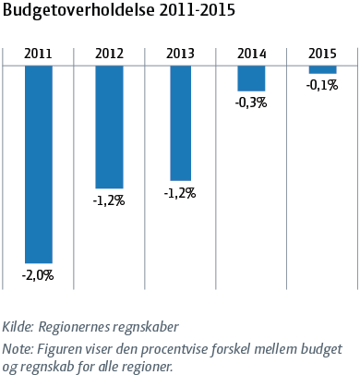
Sundhedsudgifterne under pres, men regionerne holder budgettet

Slide 14
Succes i regionerne med billigere, effektiv medicin

Slide 15
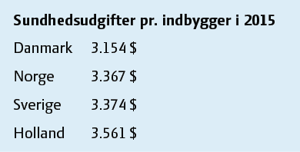
Sundhedsudgifter i Danmark under OECD-gennemsnittet s15

Slide 16
Fælles regionale indkøb giver besparelser

Slide 17
Halvdelen af regionernes budget går til private leverandører

Slide 18
Flere job i hele Danmark med hjælp fra de regionale vækstfora

Slide 19
Færre forurenede grunde

Slide 20
Regionale lokalbaner fortsætter passagervæksten

